Slide 1
Python
Flujos Condicionales

Slide 2
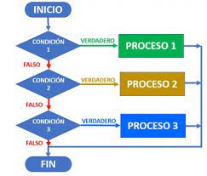
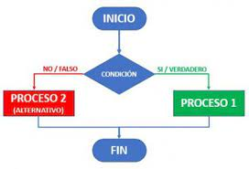
Diagrama de Flujo

Slide 3
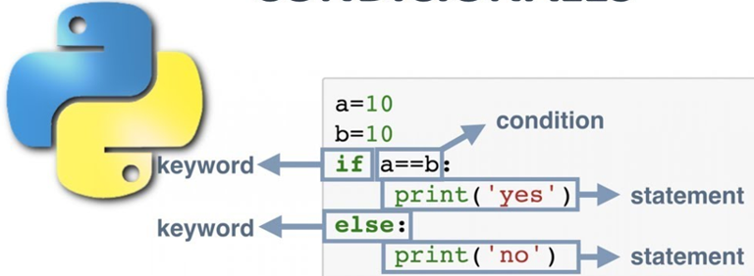
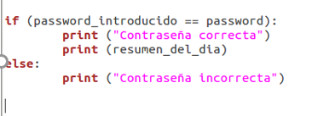
Sintaxis Python

Slide 4
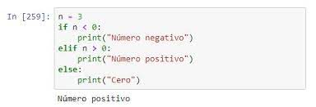
Ejemplos

Slide 5
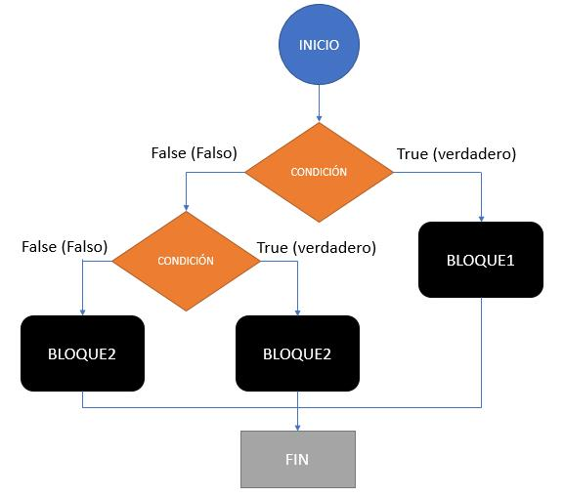
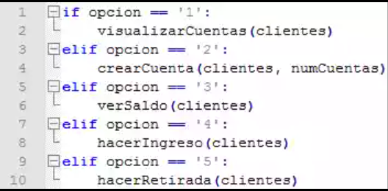
Condicionales Múltiples

Slide 6
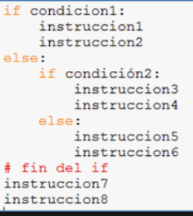
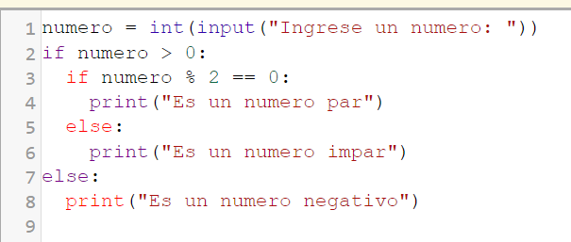
Condicionales Anidados
Determinar si un numero es positivo o negativo.
Si es un numero positivo determinar si es par o impar

Slide 7
Webliografia
http://runest.ing.puc.cl/if.html
https://www.redeszone.net/2017/02/23/curso-python-volumen-vi-sentencias-condicionales/

